Slide 1
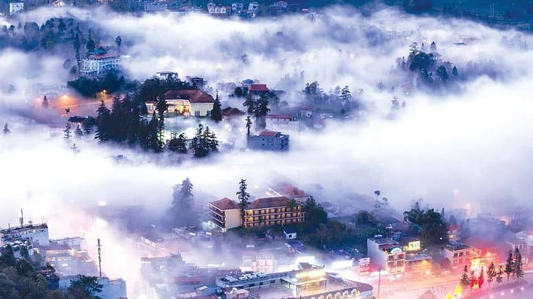
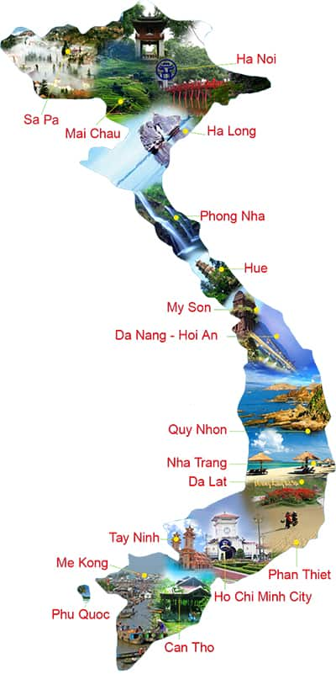
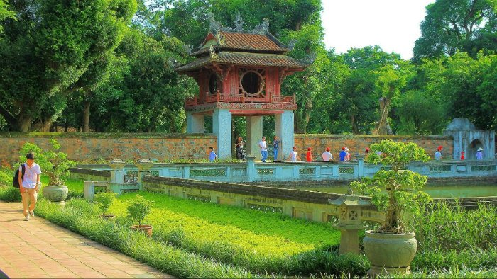
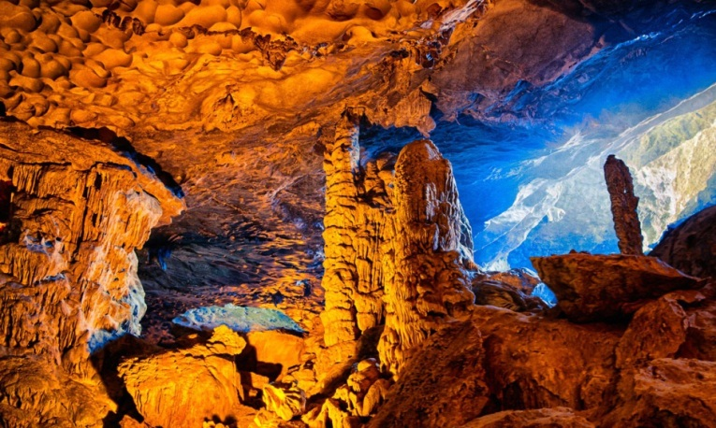
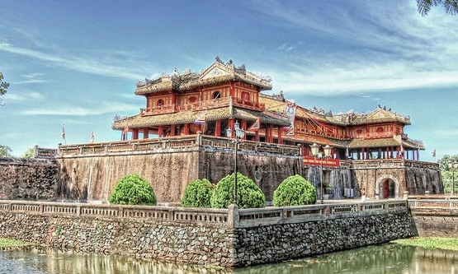
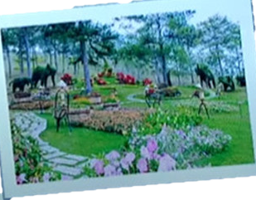
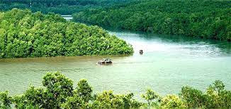

Slide 2
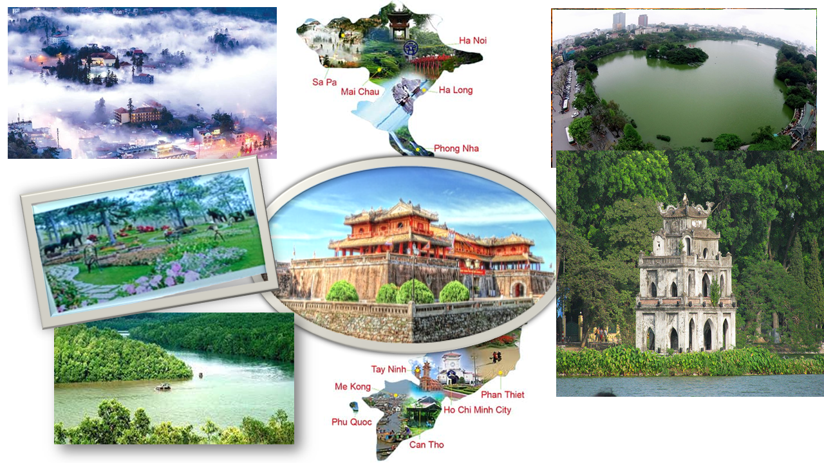
Thuyết minh về một danh lam thắng cảnh

Slide 3
Nếu tính từ khi hồ Hoàn Kiếm còn là một đoạn của dòng cũ sông Hồng để lại sau khi sông chuyển dòng thì tới nay hồ đã có đến vài nghìn tuổi. Nhưng cái tên Hoàn Kiếm thì mới có từ năm thế kỉ nay. Trước đó, hồ có tên là Lục Thủy vì nước hồ bốn mùa xanh ngắt. Tới thế kỉ XV có tên Hoàn Kiếm do sự tích Lê Lợi trả gươm. Truyện kể rằng Lê Lợi khi còn ở Lam Sơn có bắt được một thanh gươm. Gươm ấy luôn ở bên ông trong suốt mười năm chinh chiến. Khi dẹp xong giặc Minh, vua Lê về Thăng Long, một hôm ngự thuyền dạo chơi trên hồ Lục Thủy, bỗng một con rùa nổi lên, ông rút gươm ra trỏ thì rùa liền đớp ngay thanh gươm mà lặn xuống. Như vậy là vua trả gươm cho trời. Vì vậy, hồ có tên là Hoàn Kiếm, gọi nôm na là Hồ Gươm. Sau thủy quân dùng hồ làm nơi luyện tập nên có thêm tên là hồ Thủy Quân.
Theo truyền thuyết thì đời Lê Thánh Tông (nửa sau thế kỉ XV) chỗ này là gò Tháp Rùa từng là Điếu Đài tức là nơi vua đến ngồi câu cá. Đến thời Vĩnh Hựu, chúa Trịnh Giang lập cung Khánh Thụy ở đảo Ngọc làm nơi hóng gió ngày hè. Đầu thế kỉ XIX, một ngôi chùa được dựng lên trên nền cung Khánh Thụy cũ và có tên chùa Ngọc Sơn. Ít lâu sau, nơi đây không thờ Phật nữa mà thờ thánh Văn Xương (chủ về văn chương, khoa cử) và Đức thánh Trần (tức anh hùng Trần Quốc Tuấn), do vậy được đổi gọi là đền Ngọc Sơn. Năm 1864, Nguyễn Văn Siêu, nhà văn hóa lớn của Hà Nội thời đó, đã đứng ra sửa sang lại toàn cảnh. Trên gò Ngọc Bội, ông xây một ngọn tháp hình bút lông, thân tháp có tạc ba chữ Tả thanh thiên (có nghĩa là viết lên trời xanh). Đó là Tháp Bút. Đi qua Tháp Bút tới một cửa cuốn gọi là Đài Nghiên vì trên có đặt một cái nghiên mực bằng đá. Qua Đài Nghiên đến cầu Thê Húc (có nghĩa là nơi ánh mặt trời đậu lại). Cầu dẫn đến cổng đền Ngọc Sơn. Đền có ba nếp, nếp ngoài là bái đường, nếp giữa là nơi thờ Văn Xương và nếp sau thờ Trần Hưng Đạo. Trước mặt bái đường là Trấn Ba Đình (đình chắn sóng). Nhìn thẳng về hướng nam là Tháp Rùa. Tháp chỉ mới có từ cuối thế kỉ XIX nhưng đã trở thành biểu tượng quen thuộc của Hồ Gươm Hà Nội.
Ngày nay khu vực quanh hồ đã thành tên là Bờ Hồ, là nơi nhân dân thủ đô dạo chơi ngày hè, nơi đón giao thừa, lại còn là nơi tổ chức hội hoa đăng - đèn hoa - pháo hoa - trong những dịp lễ tết hằng năm.
(Theo Lịch văn hoá tống hợp 1987-1990)

Slide 4
I.Giới thiệu một danh lam thắng cảnh
Văn bản “Hồ Hoàn Kiếm và đền Ngọc Sơn”(SGK trang 33,34)

Slide 5
Đoạn 1:
Nếu tính từ khi hồ Hoàn Kiếm còn là một đoạn của dòng cũ sông Hồng để lại sau khi sông chuyển dòng thì tới nay hồ đã có đến vài nghìn tuổi. Nhưng cái tên Hoàn Kiếm thì mới có từ năm thế kỉ nay. Trước đó, hồ có tên là Lục Thủy vì nước hồ bốn mùa xanh ngắt. Tới thế kỉ XV có tên Hoàn Kiếm do sự tích Lê Lợi trả gươm. Truyện kể rằng Lê Lợi khi còn ở Lam Sơn có bắt được một thanh gươm. Gươm ấy luôn ở bên ông trong suốt mười năm chinh chiến. Khi dẹp xong giặc Minh, vua Lê về Thăng Long, một hôm ngự thuyền dạo chơi trên hồ Lục Thủy, bỗng một con rùa nổi lên, ông rút gươm ra trỏ thì rùa liền đớp ngay thanh gươm mà lặn xuống. Như vậy là vua trả gươm cho trời. Vì vậy, hồ có tên là Hoàn Kiếm, gọi nôm na là Hồ Gươm. Sau thủy quân dùng hồ làm nơi luyện tập nên có thêm tên là hồ Thủy Quân.
Nguồn gốc hình thành,lịch sử các tên gọi hồ Hoàn Kiếm
Phương pháp:Nêu định nghĩa,giải thích,liệt kê

Slide 6
Đoạn 2:
Theo truyền thuyết thì đời Lê Thánh Tông (nửa sau thế kỉ XV) chỗ này là gò Tháp Rùa từng là Điếu Đài tức là nơi vua đến ngồi câu cá. Đến thời Vĩnh Hựu, chúa Trịnh Giang lập cung Khánh Thụy ở đảo Ngọc làm nơi hóng gió ngày hè. Đầu thế kỉ XIX, một ngôi chùa được dựng lên trên nền cung Khánh Thụy cũ và có tên chùa Ngọc Sơn. Ít lâu sau, nơi đây không thờ Phật nữa mà thờ thánh Văn Xương (chủ về văn chương, khoa cử) và Đức thánh Trần (tức anh hùng Trần Quốc Tuấn), do vậy được đổi gọi là đền Ngọc Sơn. Năm 1864, Nguyễn Văn Siêu, nhà văn hóa lớn của Hà Nội thời đó, đã đứng ra sửa sang lại toàn cảnh. Trên gò Ngọc Bội, ông xây một ngọn tháp hình bút lông, thân tháp có tạc ba chữ Tả thanh thiên (có nghĩa là viết lên trời xanh). Đó là Tháp Bút. Đi qua Tháp Bút tới một cửa cuốn gọi là Đài Nghiên vì trên có đặt một cái nghiên mực bằng đá. Qua Đài Nghiên đến cầu Thê Húc (có nghĩa là nơi ánh mặt trời đậu lại). Cầu dẫn đến cổng đền Ngọc Sơn. Đền có ba nếp, nếp ngoài là bái đường, nếp giữa là nơi thờ Văn Xương và nếp sau thờ Trần Hưng Đạo. Trước mặt bái đường là Trấn Ba Đình (đình chắn sóng). Nhìn thẳng về hướng nam là Tháp Rùa. Tháp chỉ mới có từ cuối thế kỉ XIX nhưng đã trở thành biểu tượng quen thuộc của Hồ Gươm Hà Nội.
Nguồn gốc,quá trình xây dựng đền,vị trí và cấu trúc đền Ngọc Sơn
Phương pháp:Liệt kê,giải thích,phân tích,phân loại

Slide 7
Giới thiệu Bờ Hồ
Đoạn 3:
Ngày nay khu vực quanh hồ đã thành tên là Bờ Hồ, là nơi nhân dân thủ đô dạo chơi ngày hè, nơi đón giao thừa, lại còn là nơi tổ chức hội hoa đăng - đèn hoa - pháo hoa - trong những dịp lễ tết hằng năm.
Phương pháp:
Nêu định nghĩa

Slide 8
Những kiến thức cần có để viết bài giới thiệu một danh lam thắng cảnh:
Địa lý,lịch sử,văn hoá,văn học,…
3.Cách tích luỹ kiến thức
- Quan sát trực tiếp,xem tranh ảnh,video,hỏi han
- Phải đọc sách báo,tài liệu có liên quan,thu thập,nghiên cứu,ghi chép,…

Slide 9
4.Nhận xét bố cục
Văn bản:Hồ Hoàn Kiếm và đền Ngọc Sơn | Nội dung cần bổ sung
*Đoạn 1:Giới thiệu về Hồ Hoàn Kiếm.
- Nguốn gốc hình thành,lịch sử các tên gọi.
*Đoạn 2: Giới thiệu đền Ngọc Sơn. - Nguồn gốc và quá trình xây dụng đền - Vị trí và cấu trúc đền.
*Đoạn 3: Giới thiệu về Bờ Hồ.
Mở bài: giới thiệu đối tượng thuyết minh.
Thân bài:
* Giới thiệu Hồ Hoàn Kiếm.
- Vị trí địa lí.
- Hình dạng,diện tích,màu nước,....
* Đền Ngọc Sơn
- Các công trình kiến trúc xung quanh hồ.
Ý nghĩa lịch sử, xã hội, văn hóa... V ị trí trong đời sống tình cảm con người.
Những bài học về bảo tồn, tôn tạo...
Kết bài: bày tỏ thái độ.

Slide 10
a. Mở bài:
Giới thiệu đối tượng hồ Hoàn Kiếm và đền Ngọc Sơn
b. Thân bài:
* Giới thiệu hồ Hoàn Kiếm
- Vị trí địa lí
Nguồn gốc hình thành, lịch sử các tên gọi của hồ
- Hình dáng, diện tích, màu nước...
Bờ Hồ, các công trình kiến trúc xung quanh...
* Giới thiệu đền Ngọc Sơn
Nguồn gốc và quá trình xây dựng đền
Vị trí và cấu trúc đền, đặc điểm...
* Ý nghĩa lịch sử, xã hội, văn hóa... Vị trí trong đời sống tình cảm của con người.
* Những bài học về bảo tồn, tôn tạo danh lam thắng cảnh
c. Kết bài: Bày tỏ thái độ của bản thân
Bố cục thuyết minh Hồ Hoàn Kiếm và Đền Ngọc Sơn

Slide 11
Bố cục bài văn thuyết minh về một danh lam thắng cảnh
MỞ BÀI: giới thiệu đối tượng
THÂN BÀI: thuyết minh chi tiết
Vị trí địa lí
Lịch sử hình thành
Đặc điểm cấu tạo các quần thể..
Ý nghĩa
Bài học về bảo tồn,tôn tạo
KẾT BÀI: bày tỏ thái độ

Slide 12
5.Gợi ý một số phương pháp thuyết minh về danh lam thắng cảnh
Nội dung | Phương pháp thuyết minh | Gợi ý
Vị trí địa lí
Lịch sử hình thành
Đặc điểm, cấu tạo các quần thể
Ý nghĩa, bài học về bảo tồn, tôn tạo
- Liệt kê
Nằm ở đâu, tiếp giáp với những tuyến đường nào...
- Liệt kê
- Giải thích
Các dấu mốc thời gian, các tên gọi...
Lí do xây dựng, thay đổi...
- Dùng số liệu
- Phân tích, phân loại
- Con số cụ thể về diện tích, kích thước...
- Chia tách theo từng bộ phận cấu tạo, từng công trình để thuyết minh đặc điểm, nét độc đáo....
- Liệt kê
- Phân tích, giải thích...
- Có những ý nghĩa gì...
- Giải pháp cụ thể là gì, tại sao lại làm như vậy...
⇒ Sử dụng phù hợp linh hoạt

Slide 13
6. Lời văn thuyết minh về một danh lam thắng cảnh
Qua Đài Nghiên dẫn đến cầu Thê Húc (có nghĩa là nơi ánh mặt trời đậu lại). Cầu dẫn đến cổng đền Ngọc Sơn. (SGK/T34)
GIỚI THIỆU
Năm 1865, dưới triều Tự Đức, Nguyễn Văn Siêu cho xây cầu nối bờ với đền Ngọc Sơn và đặt tên nó là Thê Húc (nghĩa là “giọt ánh sáng đậu lại” hay “ngưng tụ hào quang”). Cầu gồm 15 nhịp, 32 chân cột tròn xếp thành 16 đôi. Trên cầu lát ván gỗ và sơn màu đỏ sẫm, chữ màu vàng. Cầu Thê Húc được ví như một dải lụa đào mềm mại vắt ngang qua làn nước trong xanh đặc trưng của Hồ Hoàn Kiếm. Cầu hướng về phía Đông, nơi mặt trời mọc để đón nhận toàn bộ sinh khí tươi sáng của một ngày mới, màu đỏ tượng trưng cho màu của mặt trời, màu của sự sống, may mắn và ngọn nguồn hạnh phúc, ước vọng theo quan niệm của người xưa truyền lại. Bởi thế có ý kiến cho rằng: “Hồ Gươm làm cho Hà Nội duyên dáng và mềm mại hơn nhưng cầu Thê Húc lại là đồ trang sức quý giá của Hồ Gươm”. (Bài làm của học sinh)
GIỚI THIỆU
MIÊU TẢ
GIỚI THIỆU
BÌNH LUẬN

Slide 14
THUYẾT MINH
VỀ MỘT DANH LAM THẮNG CẢNH
*Ghi nhớ (SGK Trang 34)
- Muốn viết bài giới thiệu về một danh lam thắng cảnh thì tốt nhất phải đến nơi thăm thú, quan sát hoặc tra cứu sách vở, hỏi han những người hiểu biết về nơi ấy.
- Bài giới thiệu nên có bố cục đủ ba phần. Lời giới thiệu ít nhiều có kèm theo miêu tả, bình luận thì sẽ hấp dẫn hơn; tuy nhiên, bài giới thiệu phải dựa trên cơ sở kiến thức đáng tin cậy và có phương pháp thích hợp.
- Lời văn cần chính xác và biểu cảm.

Slide 15
II.LUYỆN TẬP
Bài tập 1 (SGK Trang 35): Lập lại bố cục bài giới thiệu "Hồ Hoàn Kiếm và đền Ngọc Sơn" một cách hợp lí.

Slide 16
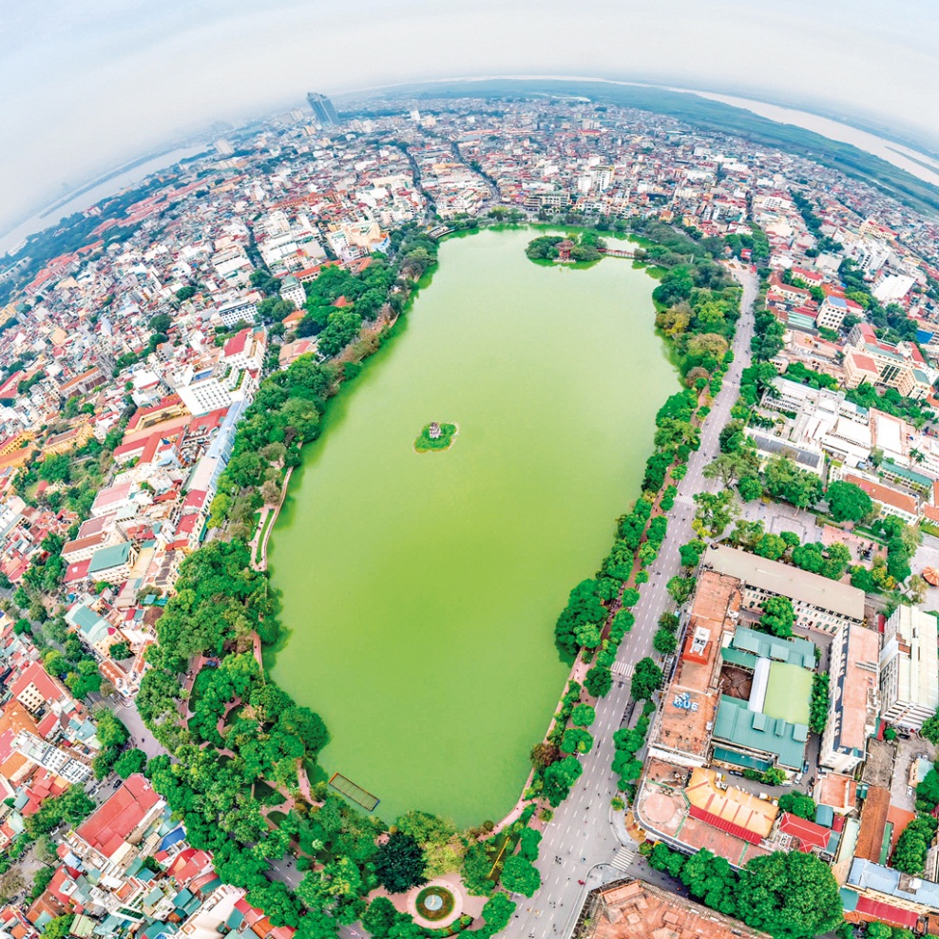
II.LUYỆN TẬP
Bài tập 2 (SGK Trang 35): Nếu muốn giới thiệu theo trình tự tham quan Hồ Hoàn Kiếm và đền Ngọc Sơn từ gần đến xa, từ ngoài vào trong thì nên sắp xếp thứ tự giới thiệu như thế nào?
- Bao quát toàn cảnh hồ - đền, giới thiệu một số công trình kiến trúc quanh hồ.
- Từ đường Đinh Tiên Hoàng đi qua cổng chính, bên trái cổng là Tháp Bút => đến lớp cổng thứ hai Long Môn Hổ Bàng => lớp cổng thứ ba là Đài Nghiên => cây cầu Thê Húc => Đắc Nguyệt Lâu => Đền Chính.
- Phía Nam có đình Trấn Ba
- Giữa hồ là Tháp Rùa

Slide 17
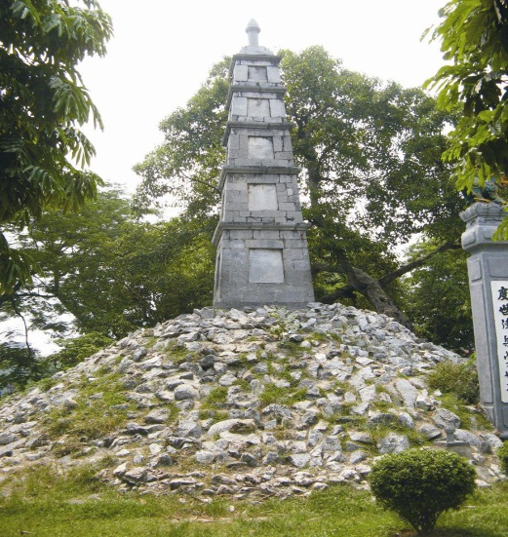
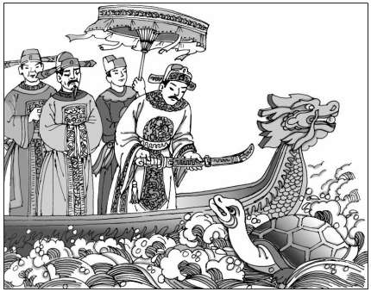
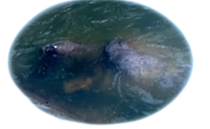
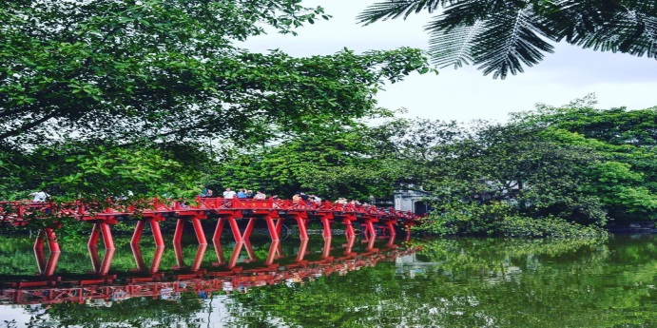
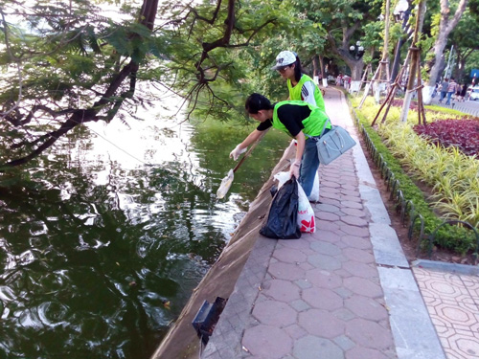
Bài tập 3 (SGK Trang 35):Nếu viết bài này theo bố cục 3 phần, em sẽ chọn những chi tiết nào để làm nổi bật giá trị lịch sử và văn hóa của di tích thắng cảnh?
Tháp Bút
Truyền thuyết trả gươm thần
Rùa Hồ Gươm
Cầu Thê Húc
Vấn đề giữ gìn cảnh quan và sự trong sạch của Hồ Gươm

Slide 18
Bài tập 3: LỰA CHỌN CHI TIẾT
Hồ Gươm như một lẵng hoa xinh đẹp giữa lòng Hà Nội. Khách du lịch thập phương đến thủ đô đắm chìm trong một không khí lãng đãng, bình yên, thơ mộng nơi mặt nước hồ trong xanh, tĩnh lặng. Nhưng có bao giờ bạn thắc mắc tại sao hồ Hoàn Kiếm và đền Ngọc Sơn từ bao đời đã được coi là biểu tượng văn hóa, lịch sử, tâm linh trong lòng người dân đất Việt? Lần giở từng trang huyền sử ta hiểu quần thể di tích ấy chứa đựng khát khao hòa bình (trả gươm cầm bút), đức văn tài võ trị của dân tộc (thanh kiếm thiêng nơi đáy hồ và Tháp Bút viết lên trời xanh). Nước hồ không bao giờ vơi cạn, cùng với Đài Nghiên, Tháp Bút viết tinh hoa và khí phách vào trời Nam, như sự trường tồn bất tử của một đất nước ngàn năm văn hiến. Vẻ đẹp không chỉ hiển hiện trước mắt mà còn ở chiều sâu. Thiên nhiên tạo hóa đã ban tặng cảnh đẹp, nhưng con người đã thổi cho nó hồn cốt văn hóa, xứ sở, một bản sắc không thể phai mờ. (Bài làm của học sinh)
Ý nghĩa của danh lam thắng cảnh

Slide 19
Bài tập bổ sung. Tìm hiểu và ghi chép tư liệu cho một trong số các đề văn sau:
Đề 1: Giới thiệu về danh lam thắng cảnh ở quê hương em.
Đề 2: Thuyết minh về một danh lam thắng cảnh nổi tiếng trên thế giới mà em biết

Slide 21
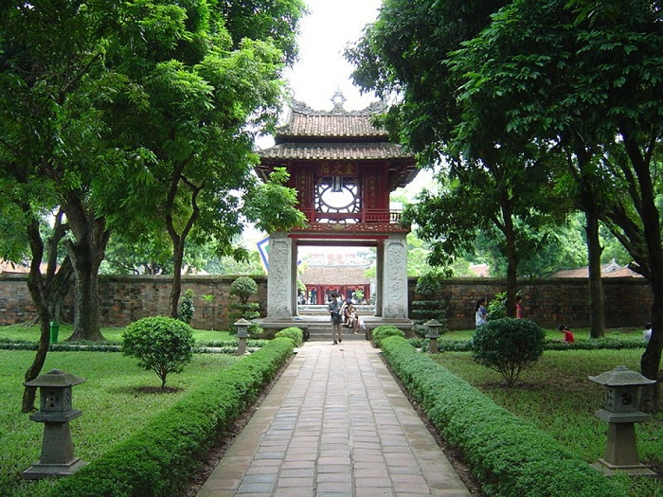
Viết hoàn chỉnh bài văn thuyết minh về Hồ Hoàn Kiếm và Đền Ngọc Sơn
1
Tìm hiểu,quan sát,ghi chép tư liệu về một danh lam thắng cảnh khác
HƯỚNG DẪN
HỌC VÀ LÀM BÀI
2
Chia sẻ hiểu biết với người than,bạn bè
3

Slide 22
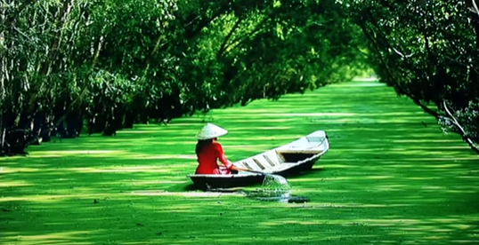
CHÀO TẠM BIỆT,HẸN GẶP LẠI CÁC EM!

